Slide 1
Сегментация патологий головного мозга по снимкам МРТ
Выполнил студент группы КМ-71
Бондарчук Александр

Slide 2

Роль ИИ в медицине
По данным Google, каждый десятый пациент страдает из-за того, что его болезнь была неправильно интерпретирована. Считается, что ИИ может разрешить эту проблему.

Slide 3

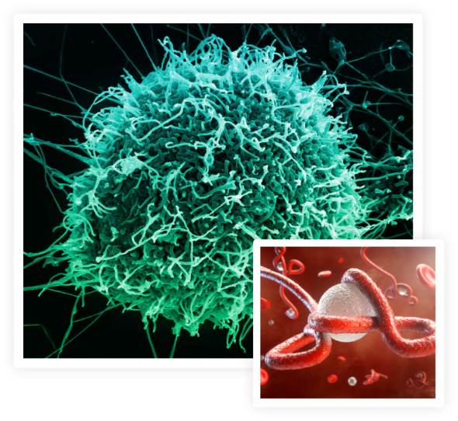
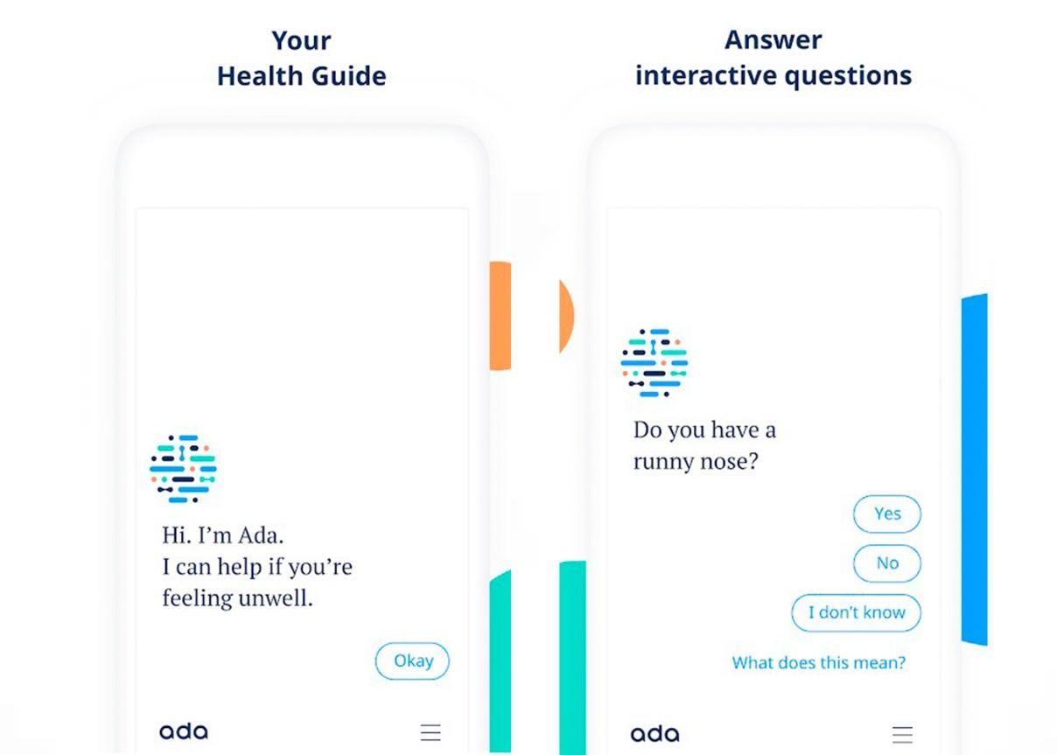
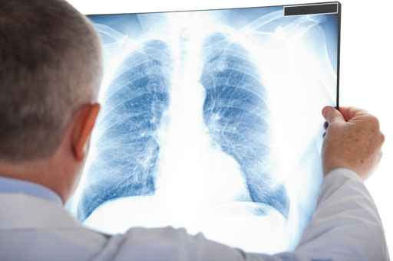
Voice2Med
Atomwise
Ada
Приложение в разработке

Slide 4
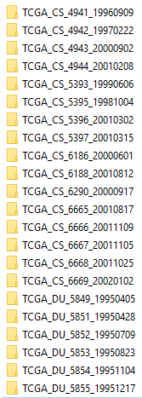
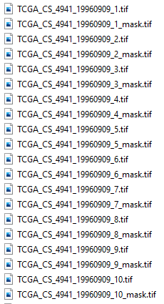
Структура данных
/kaggle_3m/
/
Соглашение имен файлов:
`TCGA_ <код-учреждения> _ <идентификатор-пациента> _ <номер-среза> .tif`

Slide 5
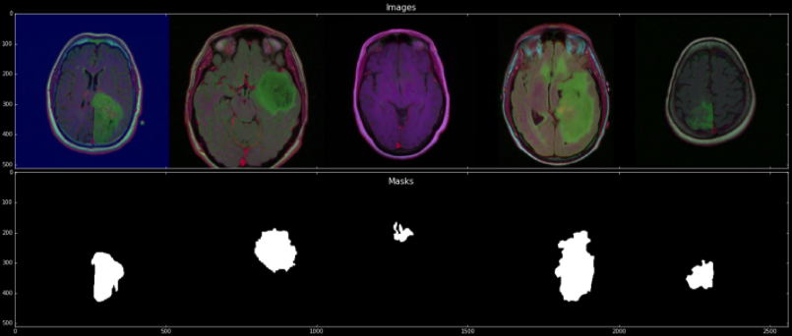
Пример снимков и их масок

Slide 6
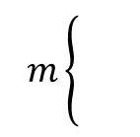
dataset
Img(256, 256, 3) | Mask(256, 256, 1)
$$m\left\{\begin{aligned} \\ \\ \end{aligned}\right.$$
где m – количество снимков мрт
train_data – 0.85
val_data -- 0.1
test_data – 0.15

Slide 7
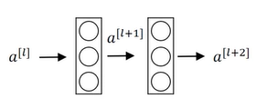
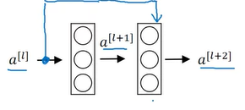



Остаточные сети

Slide 8
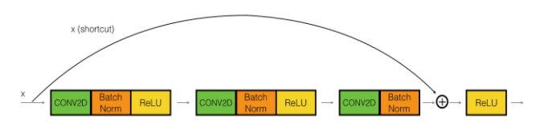
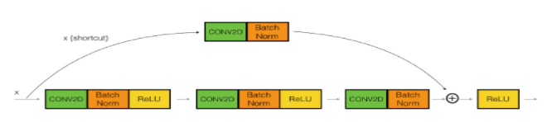
Блоки в RESNET
Идентичный блок
Сверточный блок

Slide 9
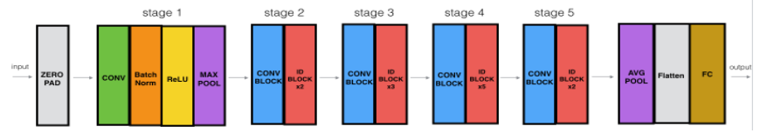

RESNET 50

Slide 10
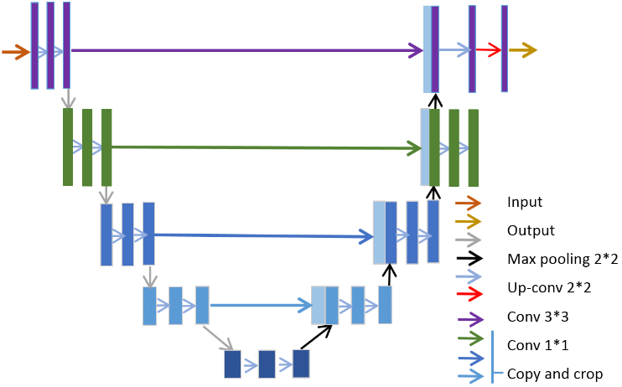
UNET

Slide 11
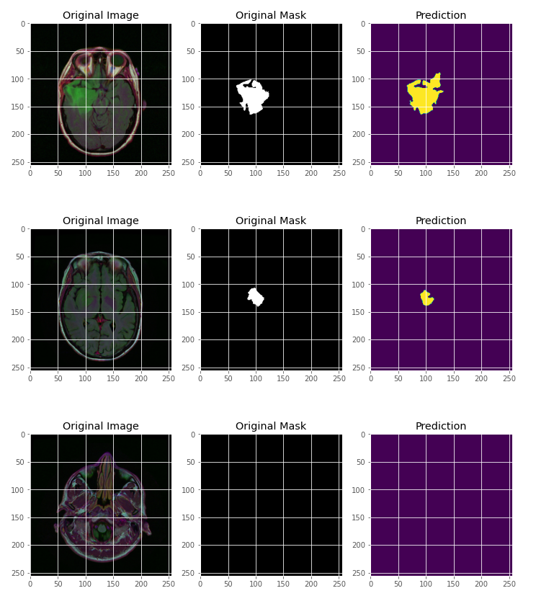
Результаты

Slide 12

Мои контакты: sanellos79@gmail.com

